Slide 1

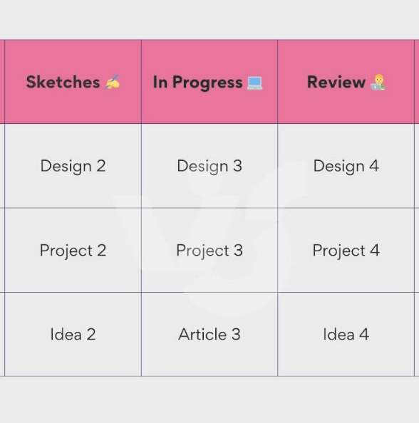
Modelo de Asignación
INVESTIGACIÓN DE OPERACIONES – FASE 2
Nombre:
Marvin Jafet Gudiel López
Carné:
0907-23-12821
Curso:
Investigación de operaciones
Universidad:
Mariano Galvez de Guatemala
Fecha:
[02/10/2026

Slide 2




¿Qué es el Modelo de Asignación?
Es un modelo que permite asignar diferentes recursos a distintas tareas, buscando obtener el mejor resultado posible.
OBJETIVOS PRINCIPALES
Minimizar costos
Minimizar tiempos
Maximizar productividad
Maximizar beneficios
Ejemplo:
Trabajadores
Tareas

Slide 3
Características Principales
Relación 1 a 1
1 recurso → 1 tarea
1 tarea → 1 recurso
Xij = 1
Se realiza
la asignación.
Xij = 0
No se realiza
la asignación.

Slide 4




Aplicaciones
Método Húngaro
Trabajadores → tareas
1
Restar el menor valor de cada fila.
2
Restar el menor valor de cada columna.
Máquinas → trabajos
3
Identificar los ceros.
Vehículos → rutas
4
Realizar las asignaciones.
Vendedores → regiones

Slide 5
Ejercicio de Demostración
Problema: Asignar tres trabajadores a tres tareas. Valores = horas necesarias.
 | Tarea 1 | Tarea 2 | Tarea 3
Trabajador A | 9 | 2 | 7
Trabajador B | 6 | 4 | 3
Trabajador C | 5 | 8 | 1
Objetivo: Minimizar el tiempo total.

Slide 6
Aplicación del Método Húngaro
1
Restar menor valor de cada fila
2
Revisar columnas
A → mínimo = 2
Mínimos: T1 = 3 | T2 = 0 | T3 = 0
B → mínimo = 3
Restamos 3 a la primera columna:
C → mínimo = 1
 | T1 | T2 | T3
A | 7 | 0 | 5
B | 3 | 1 | 0
C | 4 | 7 | 0
 | T1 | T2 | T3
A | 4 | 0 | 5
B | 0 | 1 | 0
C | 1 | 7 | 0

Slide 7
Tiempo Total
Asignación Final
Basado en los ceros identificados:
9
A
Tarea 2
2 horas
horas
B
Tarea 1
6 horas
C
Tarea 3
1 hora
2 + 6 + 1 = 9
Resultado Óptimo Minimizado

